Slide 1
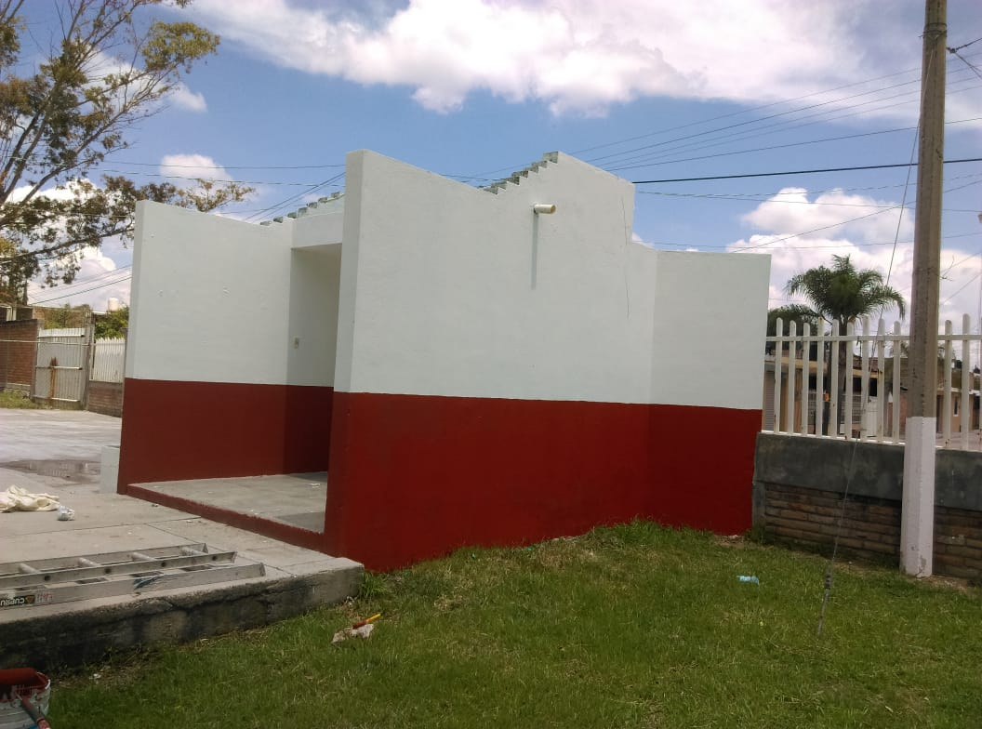
PROGRAMA OBRAS MENORES EJERCICIO 2019
PINTURA PARA ESCUELA PRIMARIA
“PLAN GUANAJUATO“
EL MAGUEY

